Slide 1



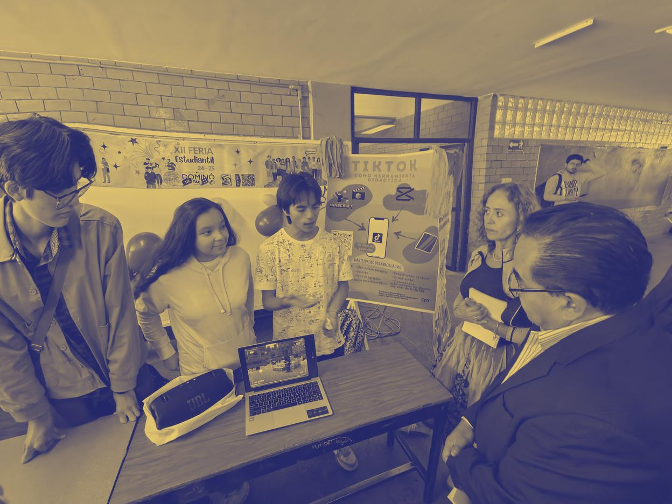

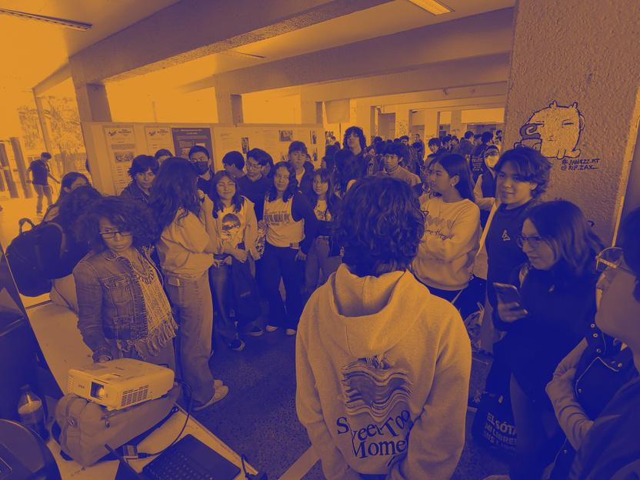





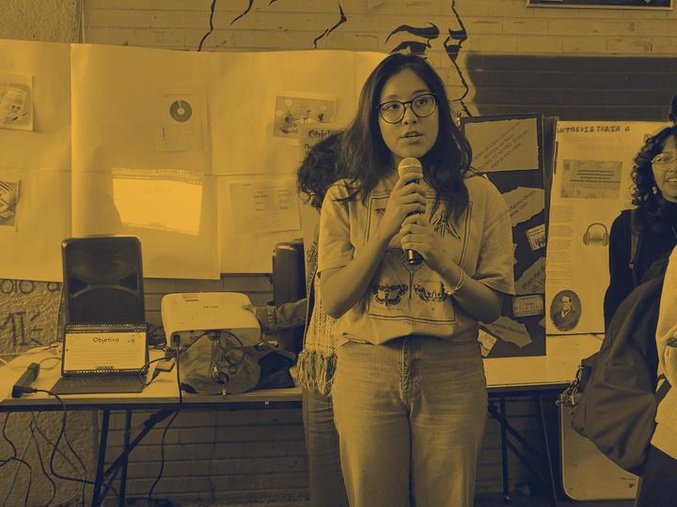

INSTITUCIONAL
Ciclo escolar 2025-2026
XIII FERIA
ESTUDIANTIL

Slide 2












ESCUELA
NACIONAL
PREPARATORIA
XIII FERIA
ESTUDIANTIL

Slide 3



ESCUELA
NACIONAL
PREPARATORIA
XIII FERIA
ESTUDIANTIL
PROGRAMA
INSTITUCIONAL
Ciclo escolar 2025-2026

